Slide 1


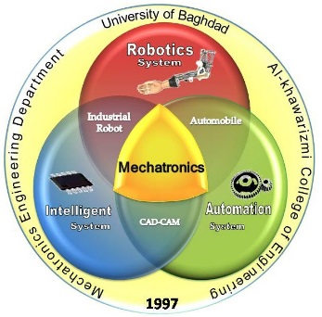

قسم هندسة الميكاترونيكس بالتعاون مع قسم ضمان الجودة ورشة العمل
University of Baghdad
Al-Khwarizmi Engineering College
Mechatronics Department
الارتقاء بالجودة والاعتماد البرامجي لقسم هندسة الميكاترونيكس
د. احمد رحمان جاسم
18-2-2025

Slide 2
الاعتماد الهندسي الاكاديمي ؟
Academic Engineering Accreditation
الاعتماد الأكاديمي هو الارتقاء بجودة التعليم العالي والمحافظة عليه.
الوضوح والشفافية في جميع أنشطة المؤسسة التعليمية والإدارية.
تقديم معلومات دقيقة وموثوقة للطلبة، وأرباب العمل، وغيرهم من المعنيين حول أهداف البرامج التعليمية التي تقدمها المؤسسة.

Slide 3


المجلس العراقي لاعتماد التعليم الهندسي

Slide 4
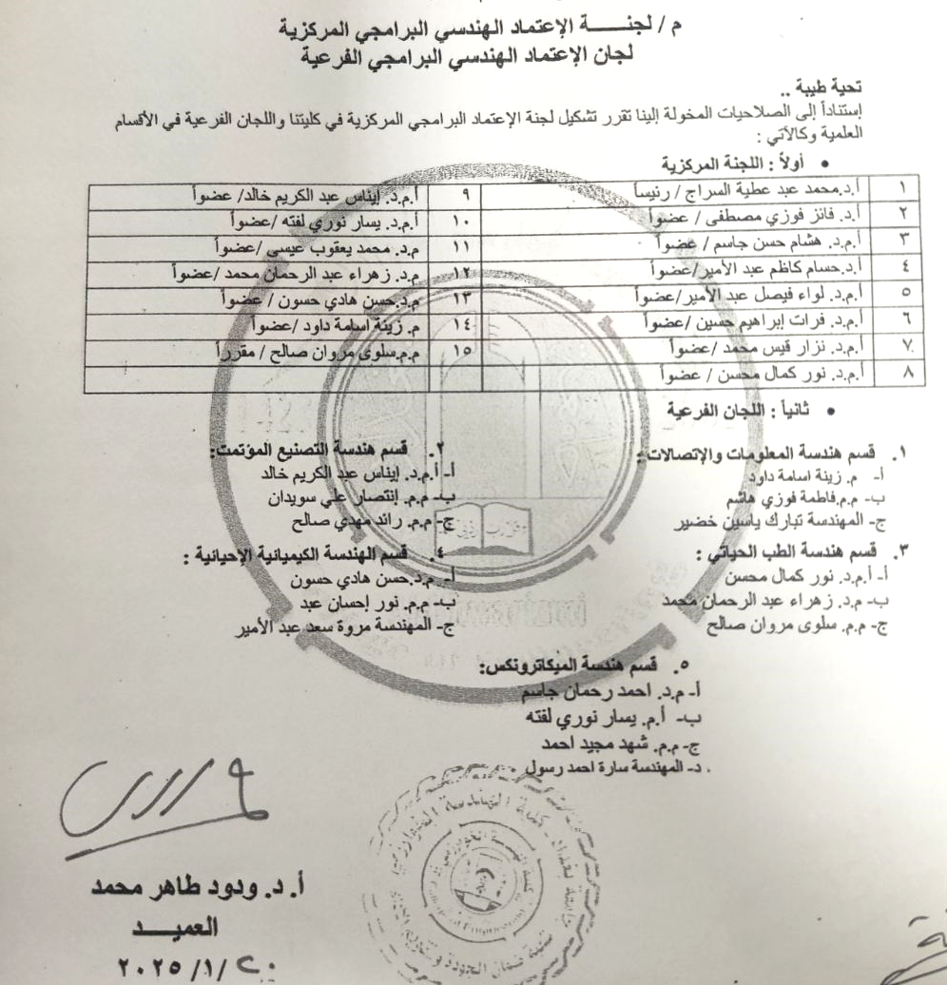
لجنة الاعتماد الهندسي في كلية الهندسة الخوارزمي

Slide 5
الاجتماعات في عام 2025
كل يوم سبت تعقد لجنة الاعتماد الهندسي في كلية الهندسة الخوارزمي.
وقتها من 7-9 مساء.
تقديم الالية والتوجيهات الخاصة بالاعتمادية والتعرف على المعايير الوطنية لاعتماد التعليم الهندسي.

Slide 6
الاعتماد المؤسسي و البرامجي
Institutional and Program Accreditation
الاعتماد المؤسسي هو اعتراف برسالة الجامعة في التعليم العالي من قبل المجلس العراقي للاعتماد, يؤكد أنها تمتلك البنية الإدارية من خلال القوانين واللوائح والسياسات والإجراءات ، والموارد المادية والمالية ، والبرامج الأكاديمية، وأعضاء هيئة التدريس وغيرهم من الموظفين، وشروط ضمان الجودة المطلوبة لإنجاز مهمتها.
الاعتماد البرامجي : يقصد به تقييم البرامج للاقسام التعليمية، والتأكد من جودة هذه البرامج، ومدى تناسبها مع مستوى الشهادة الممنوحة.

Slide 7
معايير الاعتماد البرامجي
Program Accreditation Standards
اشتملت وثيقة معايير الاعتماد البرامجي على تسعة معايير تغطي أنشطة البرنامج الرئيسة:
الرسالة واألهداف، وإدارة البرنامج وضمان جودته، والتعليم والتعلم، والطلب، وهيئة التدريس، ومصادر التعلم والمرافق والتجهيزات.

Slide 8
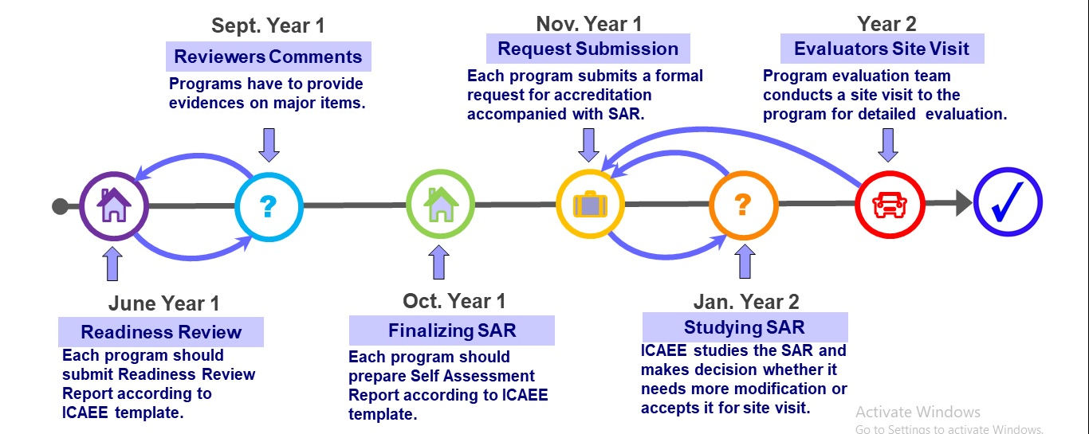
الجدول الزمني لتنفيذ الاعتمادية

Slide 9
الية تحقيق الاعتماد البرامجي
التعرف على معايير الاعتماد البرامجي .
استبانة استمارة الجاهزية لقسم الميكاترونكيس.
تقرير التقييم الذاتي .
ارسالها الى المجلس العراقي لاعتماد التعليم الهندسي .
تقييم المجلس لتقارير التقييم الذاتي.

Slide 10
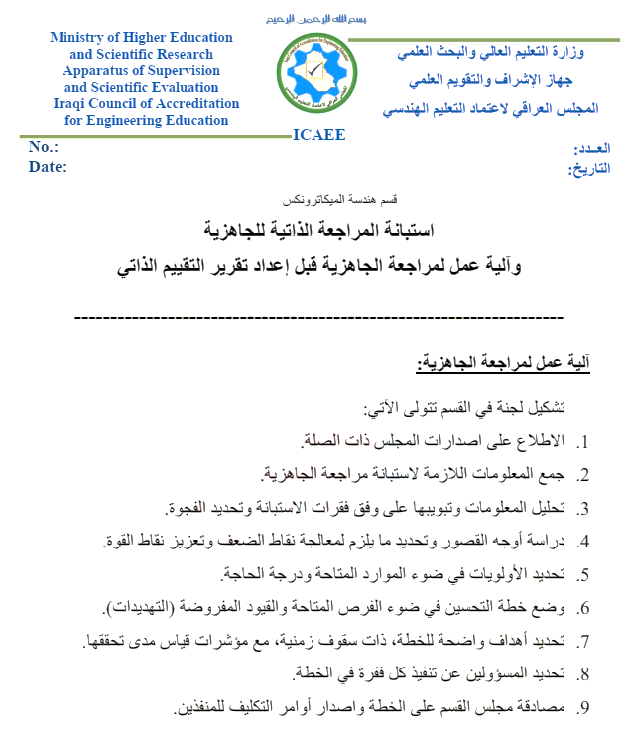

Slide 11


Slide 12
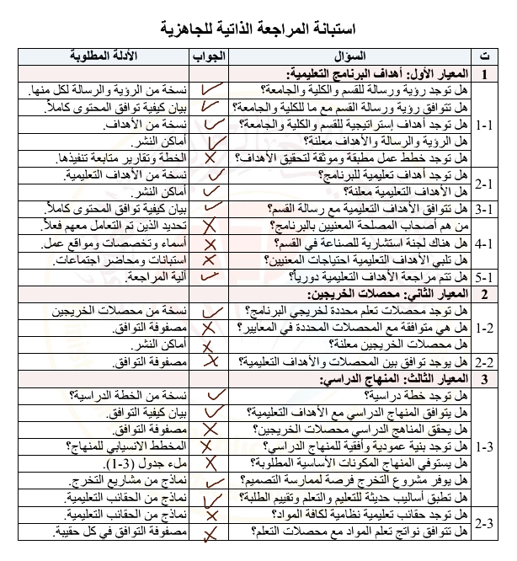

استبانة المراجعة الذاتية للجاهزية
لقسم هندسة الميكاترونيكس

Slide 13
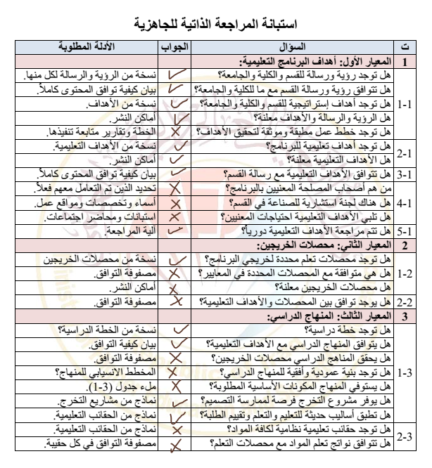

استبانة المراجعة الذاتية للجاهزية
لقسم هندسة الميكاترونيكس

Slide 14
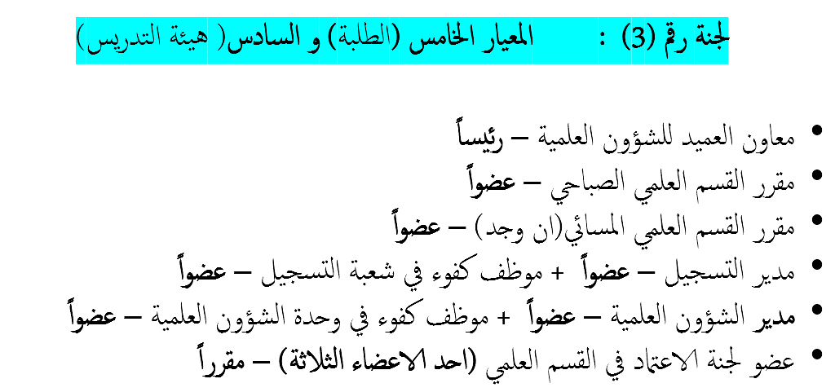
استبانة المراجعة الذاتية للجاهزية
لقسم هندسة الميكاترونيكس

Slide 15
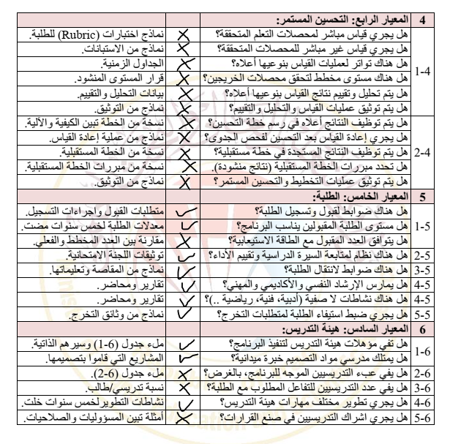

استبانة المراجعة الذاتية للجاهزية
لقسم هندسة الميكاترونيكس

Slide 16
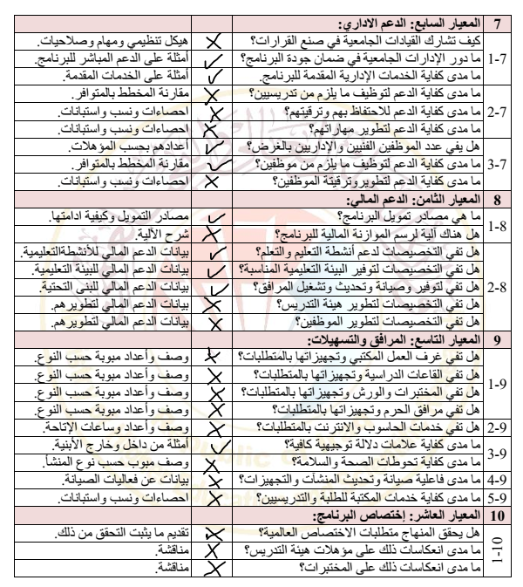
استبانة المراجعة الذاتية للجاهزية
في
قسم هندسة الميكاترونيكس

Slide 17
التوصيات
اعداد الخطط لتحقيق اهداف القسم.
توثيق المخطط النسيابي للمنهاج الدراسي.
قياس وتقييم مستويات تحسين للتعليم .
توافق عدد قبول الطلبة مع الاستيعاب.
توفير الدعم الى الموظفين.
توفير قاعات ومختبرات واجهزة تتناسب مع عدد الطلبة.

Slide 18
شكراً لكم

